Slide 1
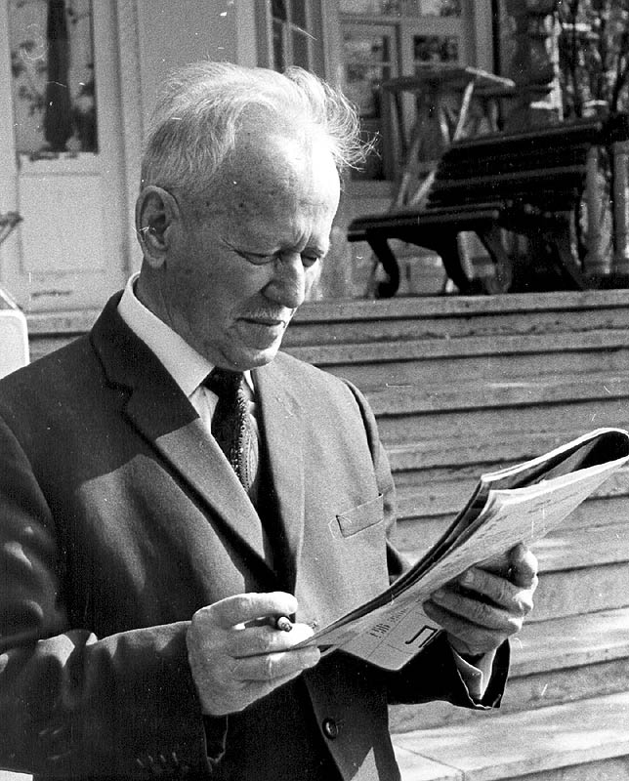
Литература
11
класс
М.А. Шолохов
«Судьба человека»

Slide 2
Сегодня на уроке
1
Поговорим о рассказе
«Судьба человека» М.А.Шолохова
2
Кратко проанализируем героев произведения

Slide 3
Рассказ «Судьба человека» 1956 г
Год написания – 1956 г.
История создания – в основу рассказа легли реальные события. Свою историю писателю рассказал один человек, повстречавшийся ему на охоте. История поразила писателя до того, что он решил обязательно напечатать рассказ.
Тема – основной темой произведения является тема войны, наряду с ней раскрывается тема предательства и человечности.

Slide 4
Жанр и направление
Композиция – композиция этого произведения кольцевая , сначала повествование идет от лица автора, потом свою историю рассказывает его новый знакомый. Заканчивается произведение словами автора.
Жанр – рассказ.
Направление – реализм.

Slide 5
Андрей Соколов
До войны, Андрей Соколов был обычным человеком, будучи молодым парнишкой, уехал на Кубань работать на кулаков (зажиточных крестьян). Это был суровый период для страны: шёл 1922 год, голодное время. Вот и умерли мать, отец и сестра Андрея с голоду. Вернулся он на родину только через год, продал родительский дом и женился на сироте Ирине. Обустроилась семья хорошо: жили в достатке, дом свой отстроили. Если раньше Соколов выпивал с друзьями после работы, то теперь спешил домой к любимой жене и детям. В 29-м ушёл Андрей с завода и стал работать шофёром. Пролетели для Андрея ещё 10 лет незаметно.
Война нагрянула неожиданно. Андрею Соколову пришла повестка из военкомата, и он уходит на фронт.

Slide 6
Ванечка
Ванюшка – ключевой герой рассказа в лице мальчика-сироты лет пяти- шести. Ванюшка – доверчивый и любознательный ребенок с добрым сердцем. Жизнь его уже наполнена нелегкими для ребенка испытаниями. Мама Вани погибла во время эвакуации – была убита бомбой, попавшей в поезд. Отец мальчика нашел свою погибель на фронте. Ванюшку Соколов встречает в чайной, куда заходит пропустить стаканчик. Андрей решил усыновить ребёнка.

Slide 7
Андрей Соколов и Ванюша

Slide 8
Ирина
Женщина воспитывалась в детском доме. Она была веселой и умной. Трудное детство наложило отпечаток на ее характер. Ирина – пример русской женщины: хорошей хозяйки и любящей матери и жены. Она за время жизни с Андреем никогда не упрекала мужа и не перечила ему. Когда муж уходил на войну, она будто предчувствовала то, что они никогда больше не встретятся.

Slide 9
Жена Соколова

Slide 10
Сцена прощания

Slide 11
Комендант лагеря Мюллер
Мюллер был жестоким и безжалостным человеком. Он владел русским языком и любил русский мат. Ему нравилось избивать пленных. Свои садистские наклонности он называл «профилактикой от гриппа» –каждое утро бил узников по лицу используя для этого свинцовую вкладку в перчатке. Подобное он повторял ежедневно. Комендант чувствует страх, когда испытывает Андрея. Он удивлен его храбростью и стойкостью.

Slide 12
Дети Соколова
Анатолий – сын Андрея и Ирины, ушедший на фронт во время войны. Становится командиром батареи. Анатолий погиб в День победы, его убил немецкий снайпер.
У Соколова также были две дочки, которых звали Олюшка и Настенька. Они погибают вместе с матерью.

Slide 13
Военное время
Во время наступления немцев Соколову было дано задание: доставить боеприпасы солдатам в горячую точку. Но довести снаряды к своим не получилось: фашисты подорвали грузовик. Тут Андрей понял, что попал прямо в окружение к немцам. Русского солдата фашисты сразу приметили, но убивать не стали: рабочая сила нужна. Так оказался Соколов в плену вместе с однополчанами.
Пленников загнали в местную церквушку переночевать. В скором времени один из пленных начал просить немцев выпустить его справить нужду. Но старший конвоя запретил кого-либо выпускать из церкви. Пленный не выдержал и заплакал: «Не могу, — говорит, — осквернять святой храм! Я же верующий, я христианин!». Немцы застрелили надоедливого богомольца и ещё несколько пленных. В церкви оказался передатель. Впервые в жизни Соколов убил человека, и так противно стало ему, будто он «какого-то гада ползучего душил».

Slide 14
Побег
Однажды представился Соколову случай: удалось убежать и оторваться от лагеря на 40 км. Только по следам Андрея шли собаки, и в скором времени его поймали. Натравленные собаки порвали на нём всю одежду и искусали в кровь. Поместили Соколова в карцер на месяц. После карцера последовали 2 года тяжких работ, голода.

Slide 15
Приговор к расстрелу
Андрея хотели расстрелять, но комендант блока Мюллер предложил ему выпить и закусить за победу немцев прежде чем Андрея расстреляют.
Практически глядя в глаза смерти, отважный боец отказался от такого предложения. Мюллер только улыбнулся и приказал пить Андрею за свою погибель. Терять пленному уже было нечего, и он выпил за избавление от своих мук. Несмотря на то, что боец был очень голодным, к закуске фашистов он так и не притронулся. Немцы налили второй стакан арестованному и снова предложили ему закусить, на что Андрей ответил немцу: «Извините, комендант, я и после второго стакана не привык закусывать». Рассмеялись фашисты, налили Соколову третий стакан и решили не убивать его, потому что он показал себя как настоящий, верный своей родине солдат. Его отпустили в лагерь, а за проявленную смелость дали буханку хлеба и кусок сала. В блоке разделили эту провизию поровну между всеми пленными.

Slide 16
Побег
Шёл 1944 год, Германия стала сдавать свои позиции. Как-то утром приказывает немецкий майор Андрею везти его за город, где тот руководил постройкой. В дороге немец задремал, и, как только выехали за город, Соколов достал гирьку и оглушил немца. На этот раз удалось храброму солдату добраться к своим с немецким «гостинцем». Встретили его как настоящего героя и обещали к государственной награде представить. Дали бойцу месяц отгула: подлечиться, отдохнуть, с родными повидаться.

Slide 17
Вести о смерти жены и дочерей
Отправили Соколова для начала в госпиталь, откуда он сразу написал письмо жене. Прошло 2 недели. Приходит с родины ответ, но не от Ирины. Письмо писал их сосед, Иван Тимофеевич. Нерадостным оказалось это послание: жена и дочки Андрея погибли ещё в 42-м. Немцы подорвали дом, где они жили. Осталась от их хатёнки лишь глубокая яма. Выжил только старший сын, Анатолий, который после гибели родных попросился на фронт.
Андрей приехал в Воронеж, посмотрел на место, где раньше стоял его дом, а теперь яма, наполненная ржавой водой, и в этот же день отправился в дивизию обратно. Долго не верил Соколов своему несчастью, горевал. Жил Андрей только надеждой свидеться с сыном. Между ними началась переписка, и отец узнаёт, что Анатолий стал командиром дивизии и получил множество наград. Гордость переполняла Андрея за сына. Но сына убивает немецкий снайпер в День Победы.

Slide 18
Послевоенное время
В скором времени Соколова демобилизовали, но возвращаться в Воронеж он не захотел из-за тяжёлых воспоминаний. Тогда он вспомнил о военном друге из Урюпинска, приглашавшем его к себе. Туда он и направился.
Друг жил с женой на окраине города, детей у них не было. Пристроил приятель Андрея работать шофёром. После работы Соколов часто заходил в чайную, чтобы пропустить стаканчик-другой. Возле чайной Соколов приметил беспризорного мальчишку лет 5-6. Андрей узнал, что беспризорника звали Ванюшка. Ребёнок остался без родителей: мать погибла во время бомбёжки, а отца убили на фронте. Андрей решил усыновить ребёнка.

Slide 19
Кольцевая композиция
На Верхнем Дону наступила первая весна после войны. Автору рассказа в эту пору бездорожья нужно было попасть на станцию Букановская, до которой было порядка 60 км. Шофёр обещал вернуться только через 2 часа, повествователь решил сделать перекур. Рассказчик присел на плетень и призадумался.
В скором времени от мыслей его отвлёк мужчина с мальчиком, которые двигались по направлению к переправе. Мужчина подошёл к рассказчику, поздоровался с ним и поинтересовался, долго ли ждать ещё лодку. Решили вместе перекурить. Автор хотел спросить собеседника, куда он в такое бездорожье направляется с маленьким сыном. Но мужчина его опередил и заговорил о прошедшей войне. Так повествователь и познакомился с историей жизненного пути Андрея Соколова.

Slide 20
Готовимся к поступлению в вуз
1. К какому литературному жанру относится произведение «Судьба человека»?
А) Новелла;
B) Рассказ;
С) Повесть;
D) Роман
Ответ: В

Slide 21
Готовимся к поступлению в вуз
2. Как звали жену Соколова?
А) Ирина;
B) Светлана;
С) Екатерина;
D) Татьяна.
Ответ: А

Slide 22
Готовимся к поступлению в вуз
3. Почему немцы не расстреляли Соколова, а отпустили в лагерь и дали с собой буханку хлеба и кусок сала?
А)За проявленные смелость и стойкость даже тогда, когда ему грозила гибель;
В)За то, что Соколов пересказал им расположение советских войск;
С) За отличную работу на каменоломне;
D)За то, что Соколов спас немецкого офицера.
Ответ: А

Slide 23
Задание для самостоятельной работы
Прочитать рассказ «Судьба человека» и ответить на вопросы на странице 180 учебника по литературе.

